Slide 1
第二章 基本初等函数
课时5 二次函数与幂函数

Slide 3
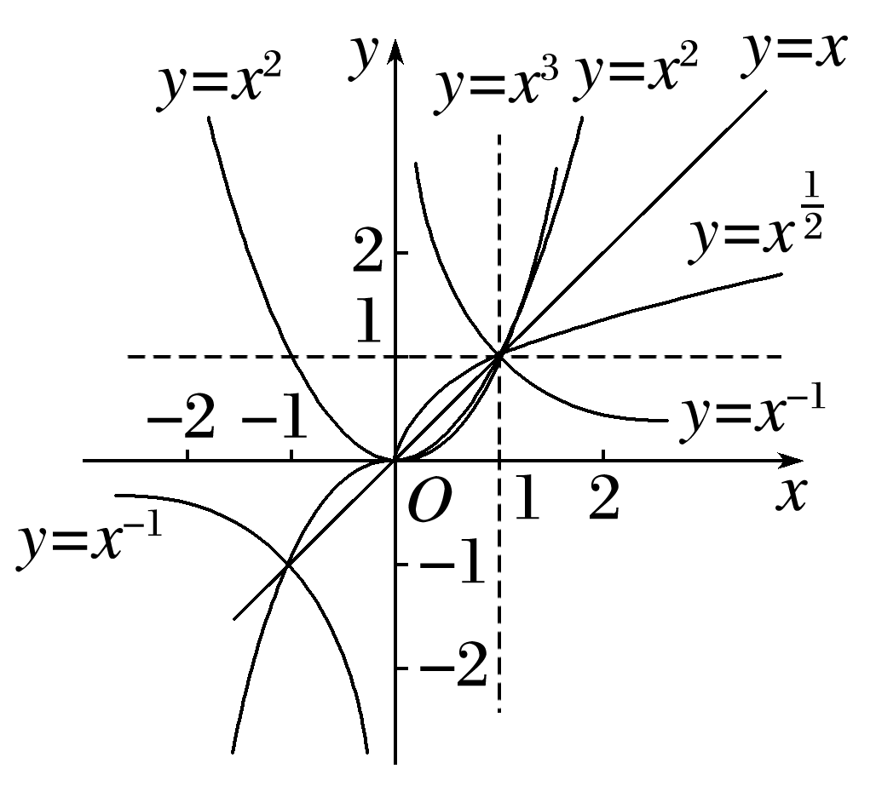

Slide 17
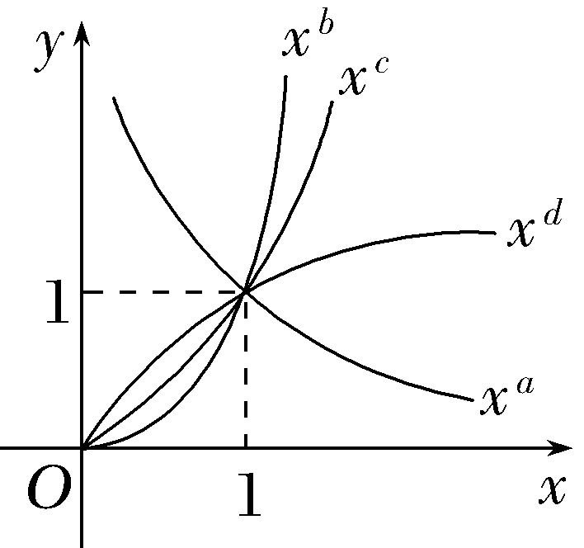

Slide 25
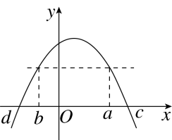

Slide 26
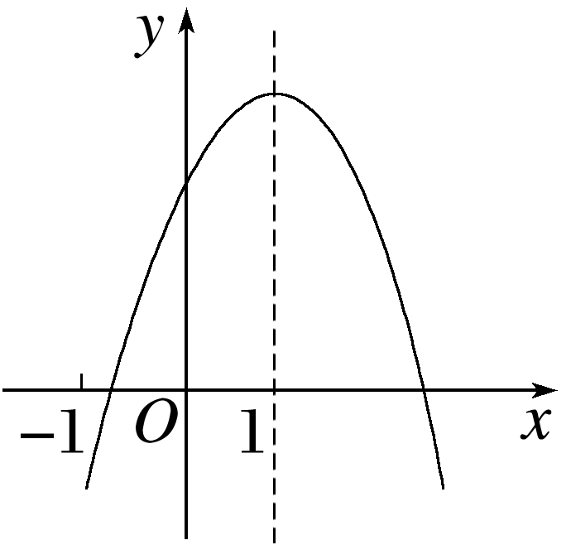

Slide 41
THANKS

